Slide 1
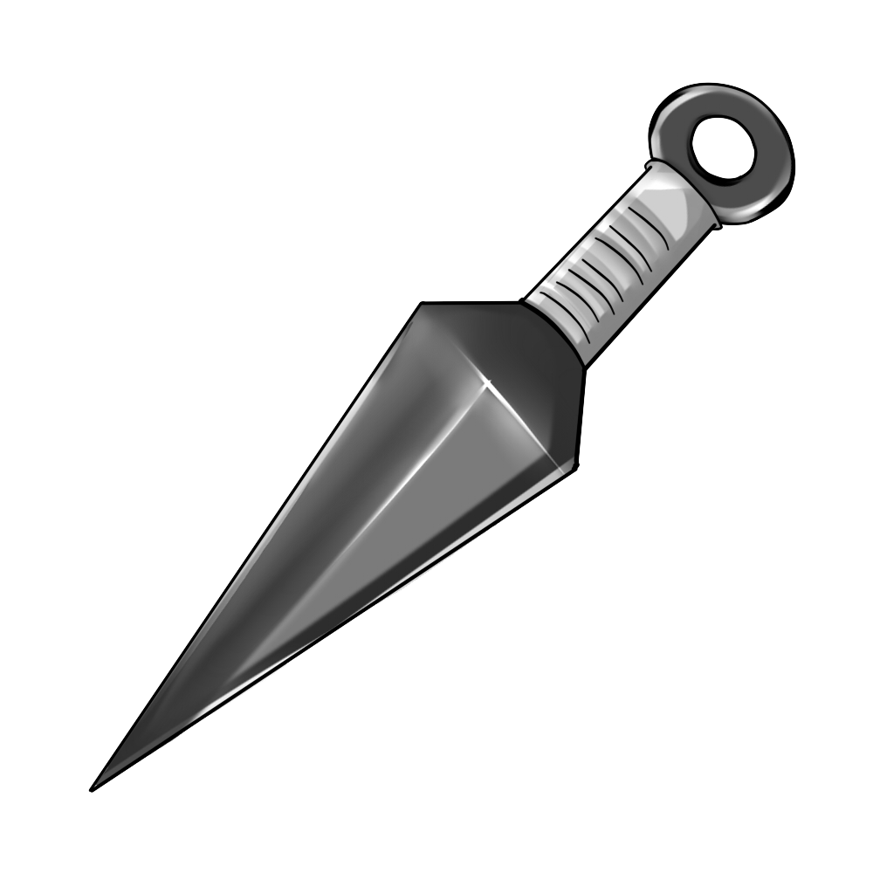

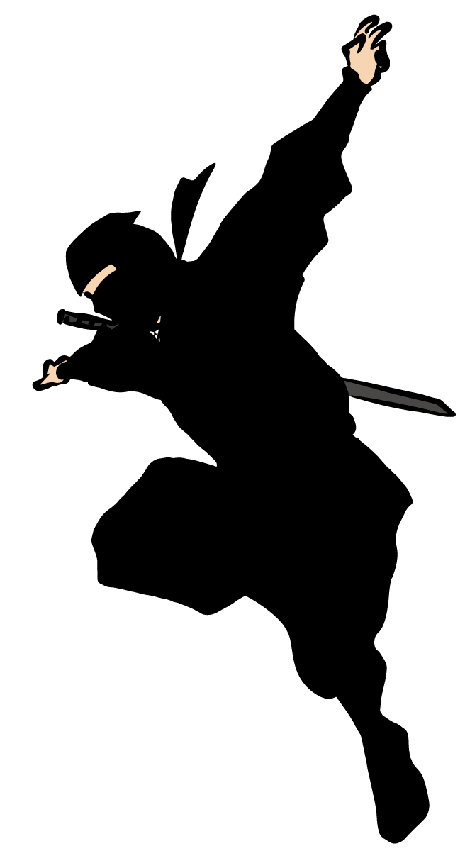

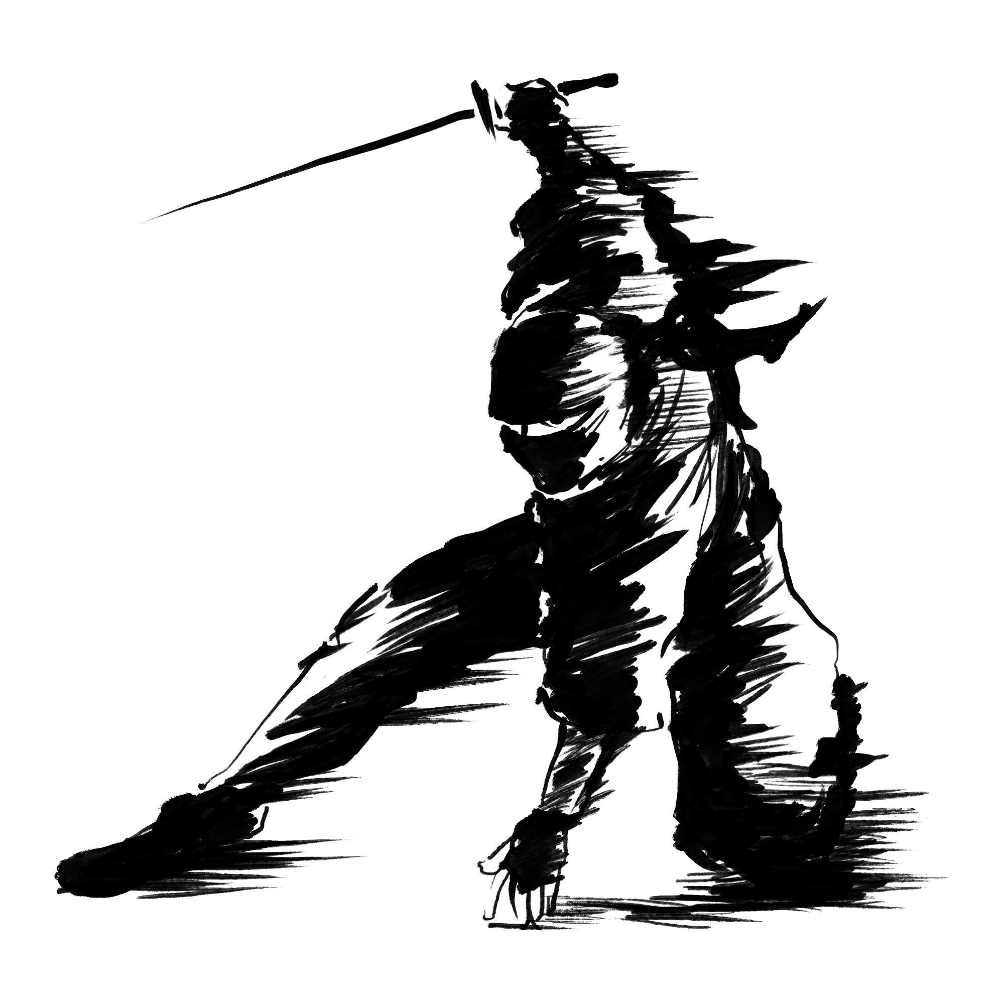


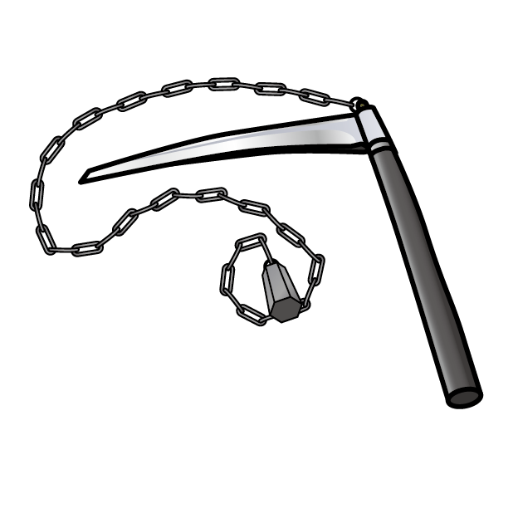
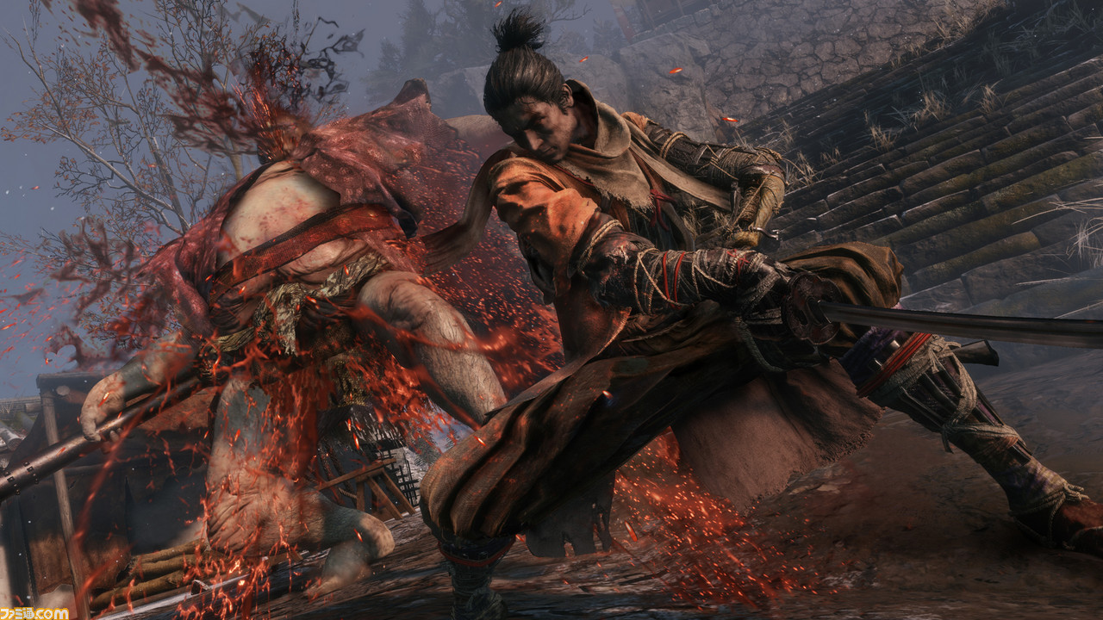
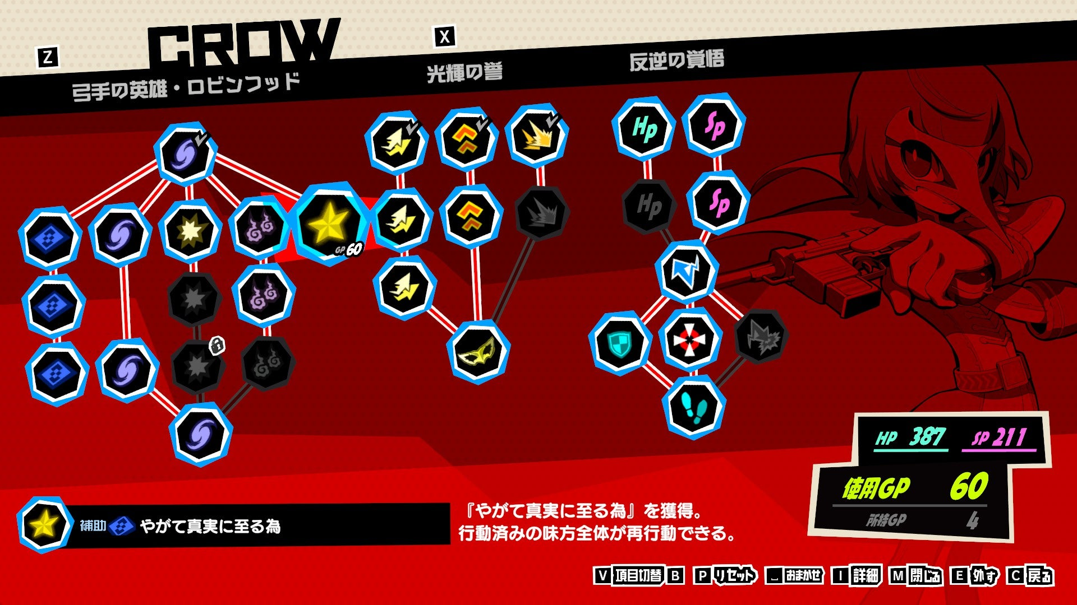
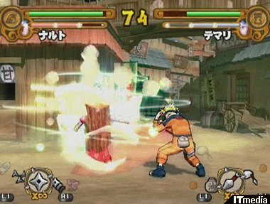
物の怪退治
和びるめいくらい
スタイリッシュアクション
どんどん繋げ!!
多人数にも…!?
アドレナリン全開！！
多彩な忍具で爽快コンボ!!
煙玉!!
中距離の敵に…
地形も利用するべし
まきびし蒔いて!!
クナイ投げ!!
攻撃されても…
風遁の術で吹き飛ばす!!
忍者キック!!
忍刀でとどめ!!
煙玉で視界を遮る!!
繋げるべし!!
その隙に壁走り!!
繋げるべし!!
高台の敵には…
天井に張り付き!!
クナイを投げて!!
鎖鎌で急襲!!
手裏剣投げ!!
考えて繋げるべし!!
鉤縄引き寄せ!!
火遁の術で燃やすべし!!
身代わりの術で
コンボ続行のチャンス!!?
コンボを繋ぐと
忍術の強化に繋がる!!
超速度で動いて大コンボのチャンス!!
未発見の敵には即死コンボ!!

Slide 2
飛び道具
刀
(体術)
デビルメイクライ5のカメラ
雑魚敵いっぱい＆ボスドーン!!
コンボシステム
ネロクラッチ
小原システム(ジャンプで攻撃が変わる)
お化け提灯 唐笠お化け 一つ目小僧 ろくろ首
天狗 カラス天狗 八咫烏 鬼 神
下町フェーズ → 竹林フェーズ → 妖怪の山フェーズ
猫叉 犬夜叉 九尾 狼 不死鳥

